Slide 1

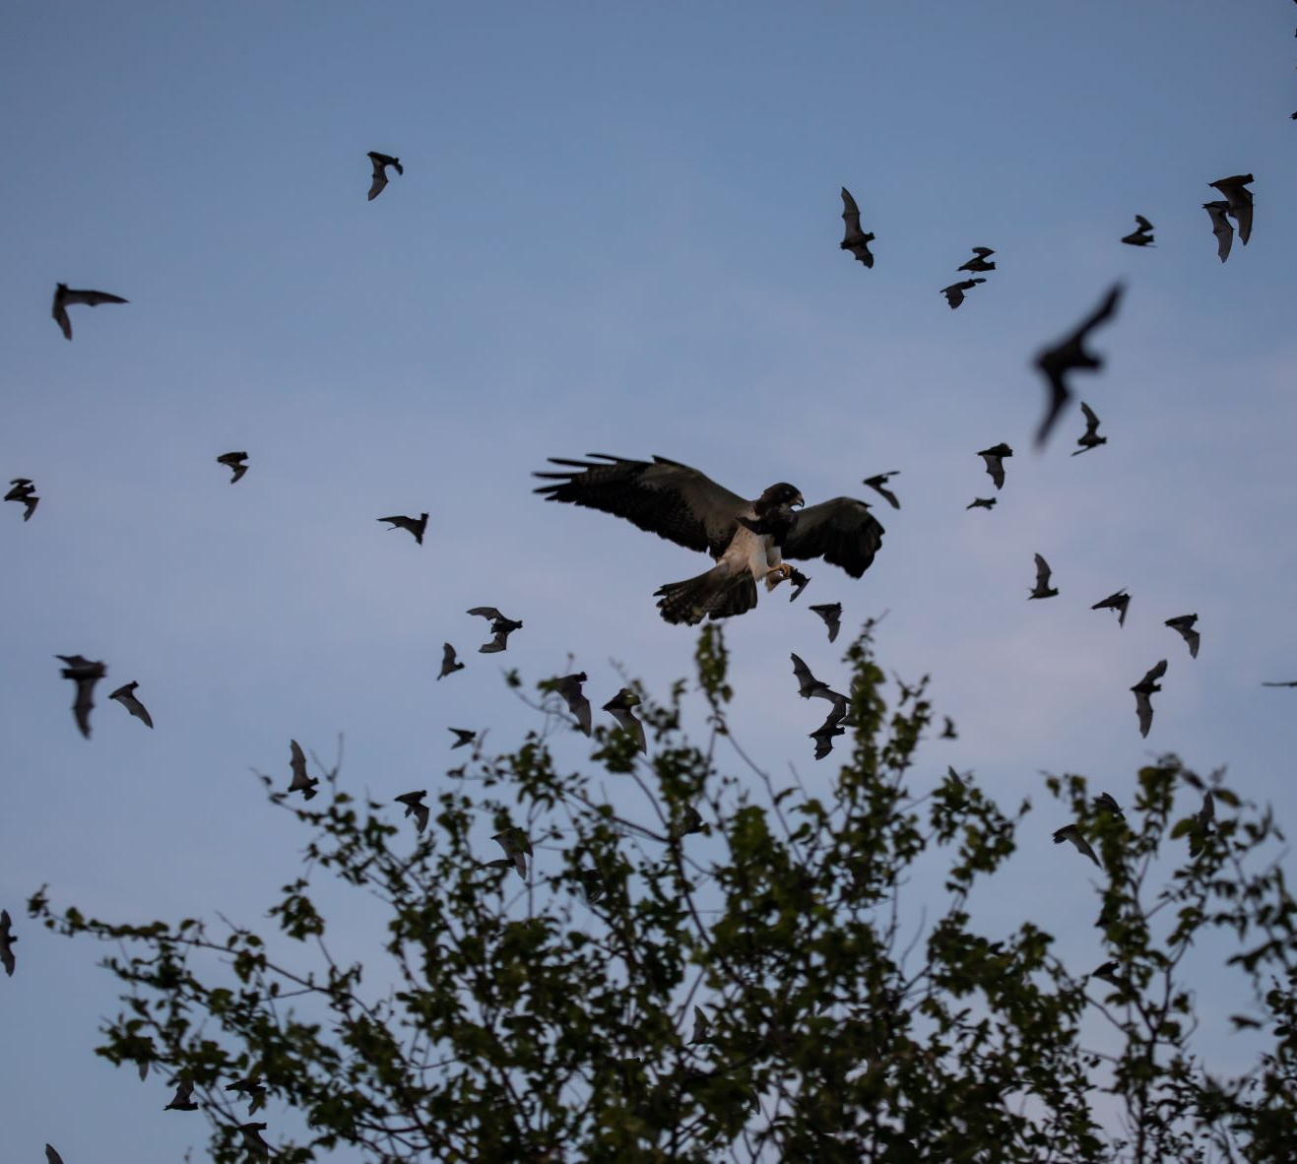
Murciélagos mexicanos
de cola libre
Grados 6 – 8
Biodiversidad &
Relaciones ecológicas
Image: Fin & Fur Films Productions
Notes:
A bird of prey hunts Mexican free-tailed bats near Bracken Cave in Texas. Image: Fin & Fur Films Productions

Slide 2
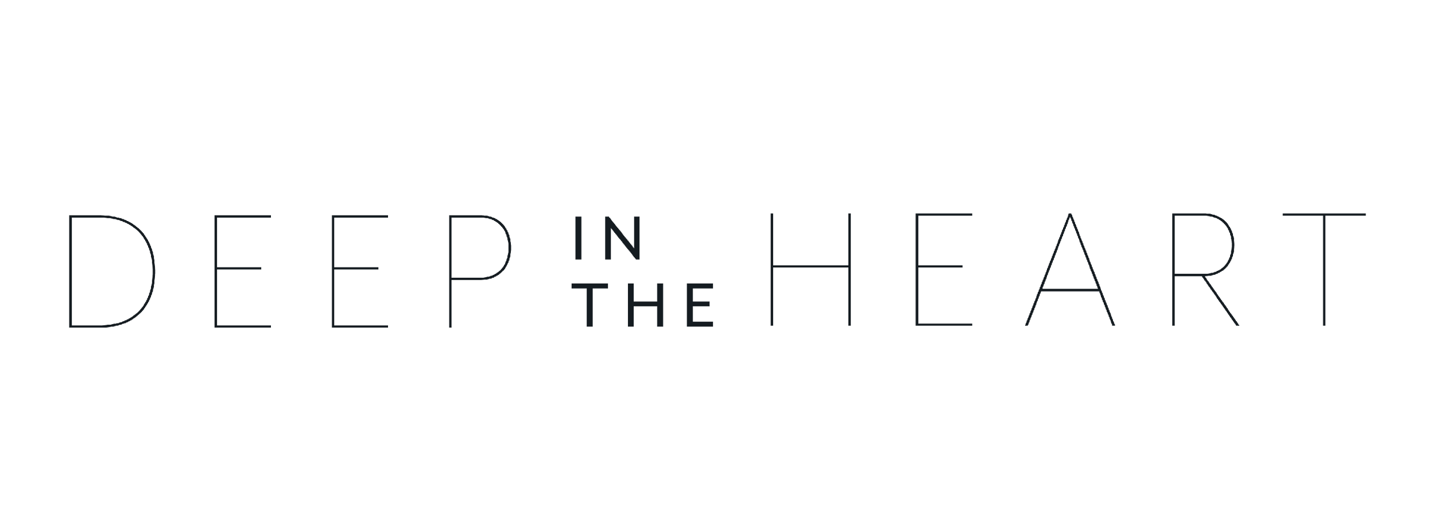

Comprometerse
¿Hechos o mitos sobre los murciélagos?
MURCIÉLAGOS MEXICANOS DE COLA LIBRE

Slide 3
¿Hechos o mitos sobre los murciélagos?
 | Hecho | Mito
1. Los murciélagos son ciegos.
2. Todos los murciélagos beben sangre.
3. Los murciélagos volarán hacia tu pelo.
4. Todos los murciélagos tienen rabia.
5. Los murciélagos no son muy importantes.
6. Los murciélagos son “alimañas” y deberín ser exterminados.
7. Los murciélagos son ratones voladores.
8. Todos los murciélagos son iguales.
MURCIÉLAGOS MEXICANOS DE COLA LIBRE

Slide 4
Explorar 1
Murciélagos mexicanos de cola libre & la Cueva Bracken
MURCIÉLAGOS MEXICANOS DE COLA LIBRE

Slide 5
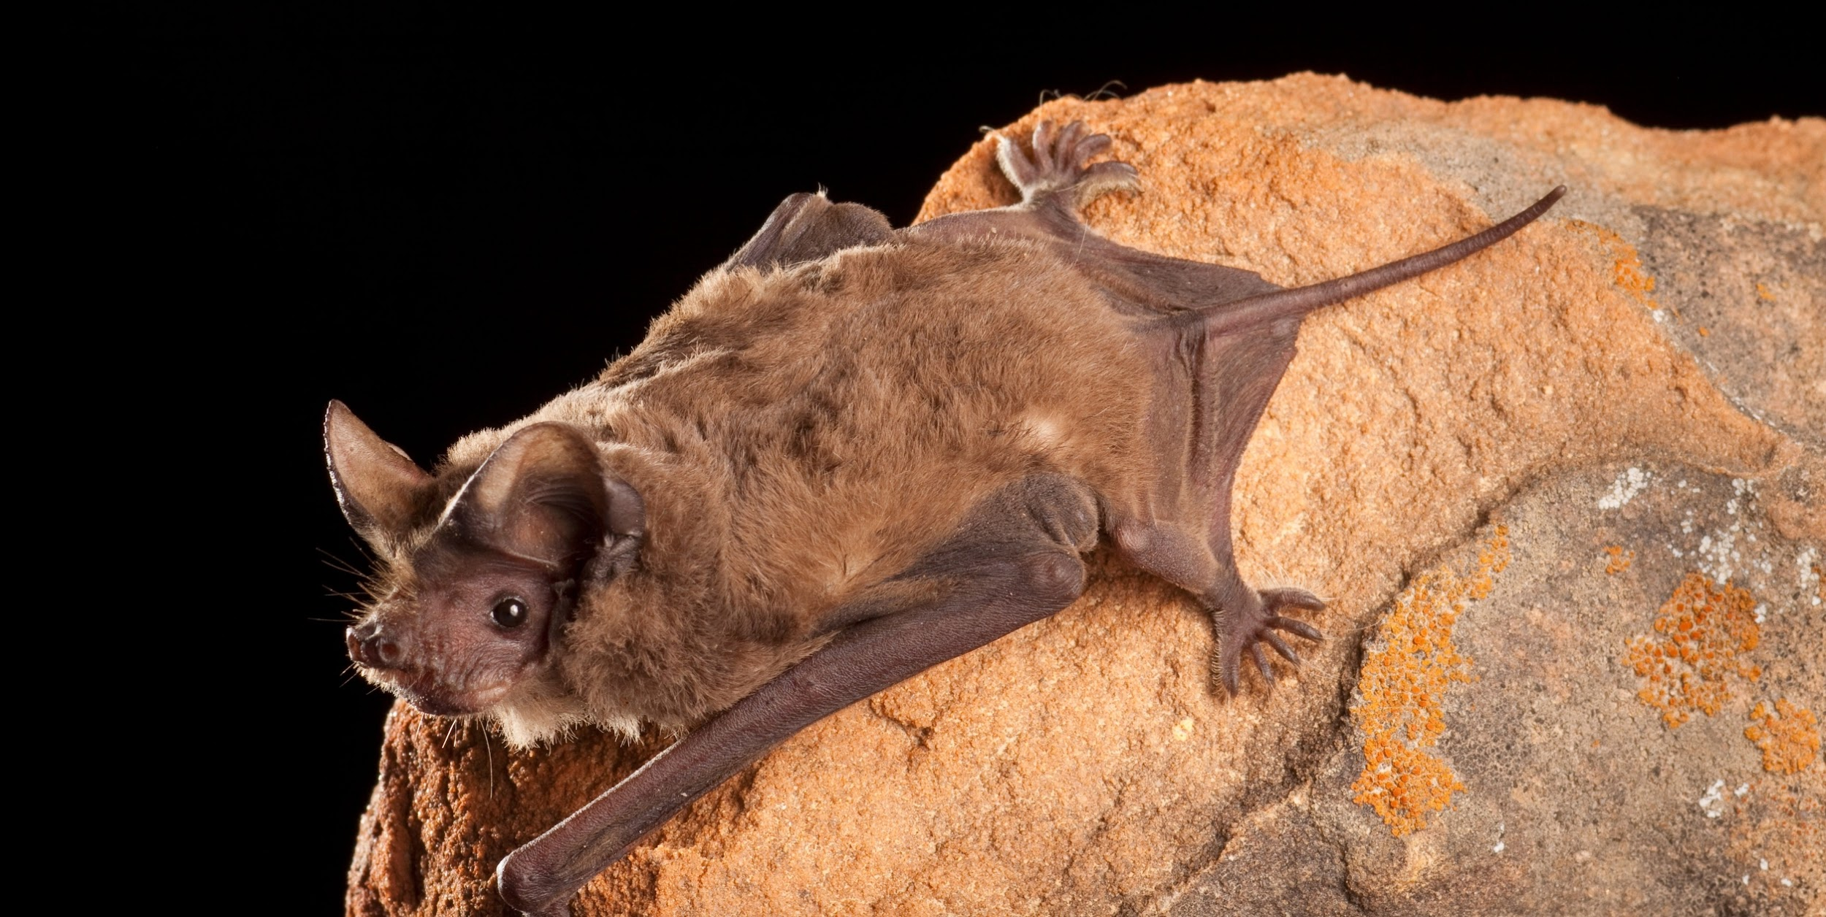
Image: Bat Conservation International 106653-19-2508x1260 https://www.batcon.org/bat/tadarida-brasiliensis/
MURCIÉLAGOS MEXICANOS DE COLA LIBRE
Notes:
Mexican free-tailed bat image: Bat Conservation International 106653-19-2508x1260 https://www.batcon.org/bat/tadarida-brasiliensis/

Slide 6
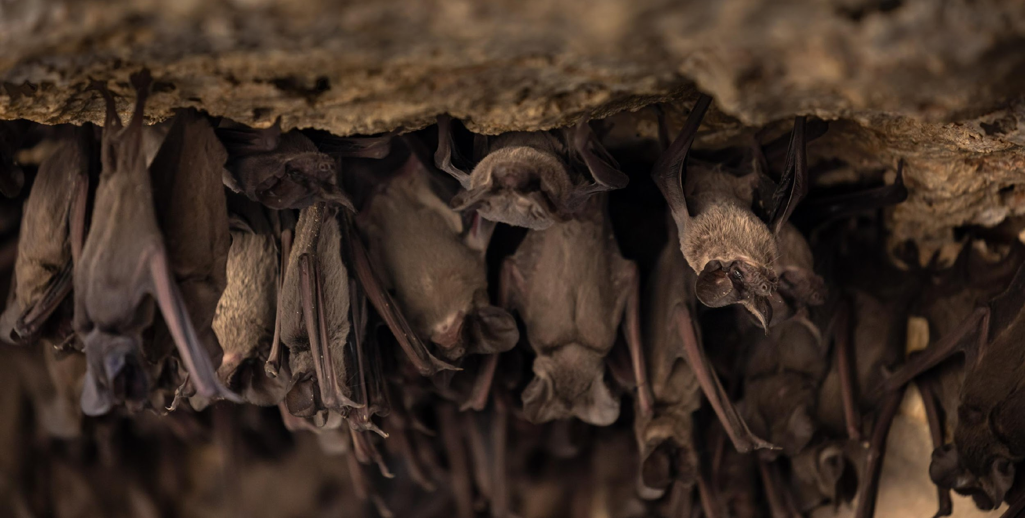
Image: Fin & Fur Films Productions
MURCIÉLAGOS MEXICANOS DE COLA LIBRE
Notes:
Mexican free-tailed bats image: Fin & Fur Films Productions

Slide 7
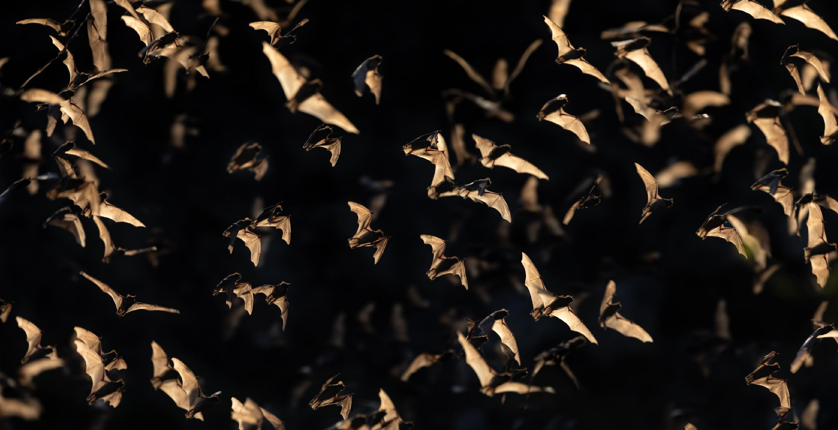
Image: Fin & Fur Films Productions
MURCIÉLAGOS MEXICANOS DE COLA LIBRE
Notes:
Mexican free-tailed bats image: Fin & Fur Films Productions

Slide 8
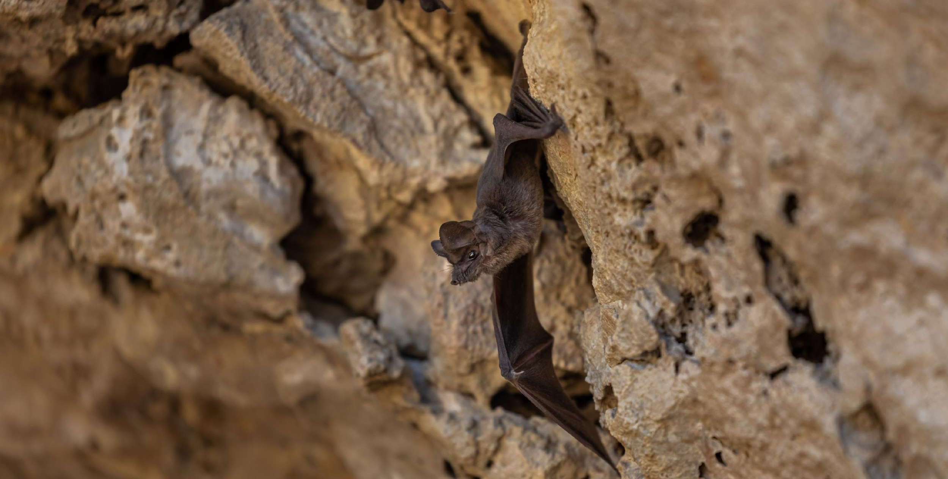
Image: Fin & Fur Films Productions
MURCIÉLAGOS MEXICANOS DE COLA LIBRE
Notes:
Mexican free-tailed bat image: Fin & Fur Films Productions

Slide 9
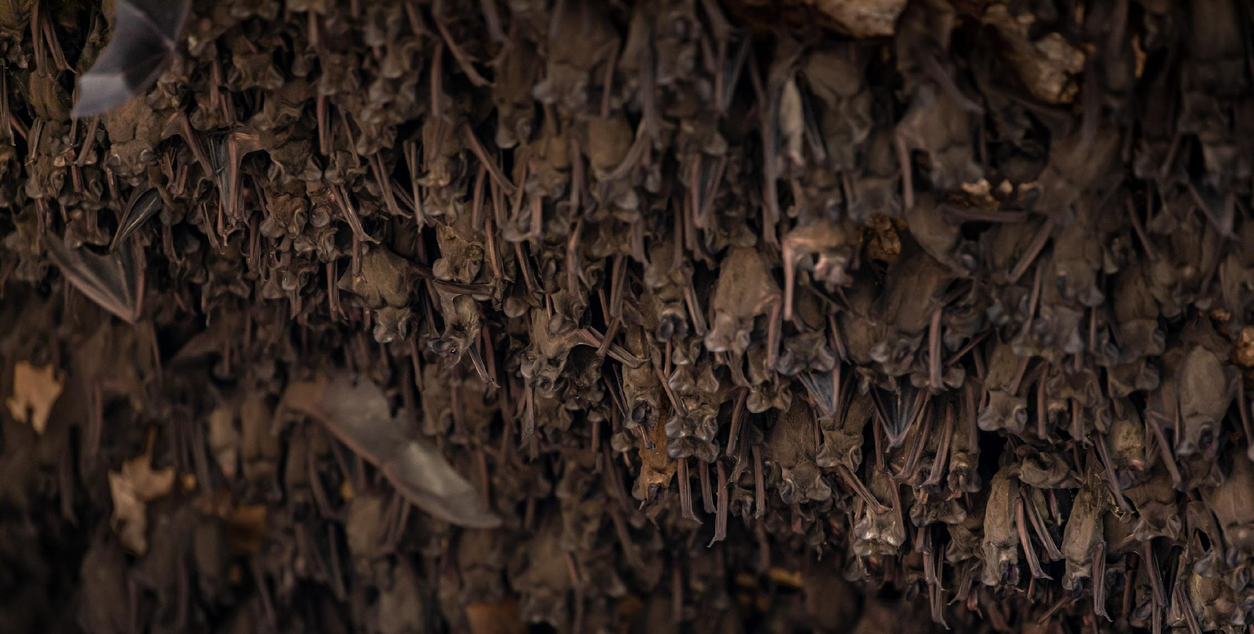
Image: Fin & Fur Films Productions
MURCIÉLAGOS MEXICANOS DE COLA LIBRE
Notes:
Mexican free-tailed bats image: Fin & Fur Films Productions

Slide 10
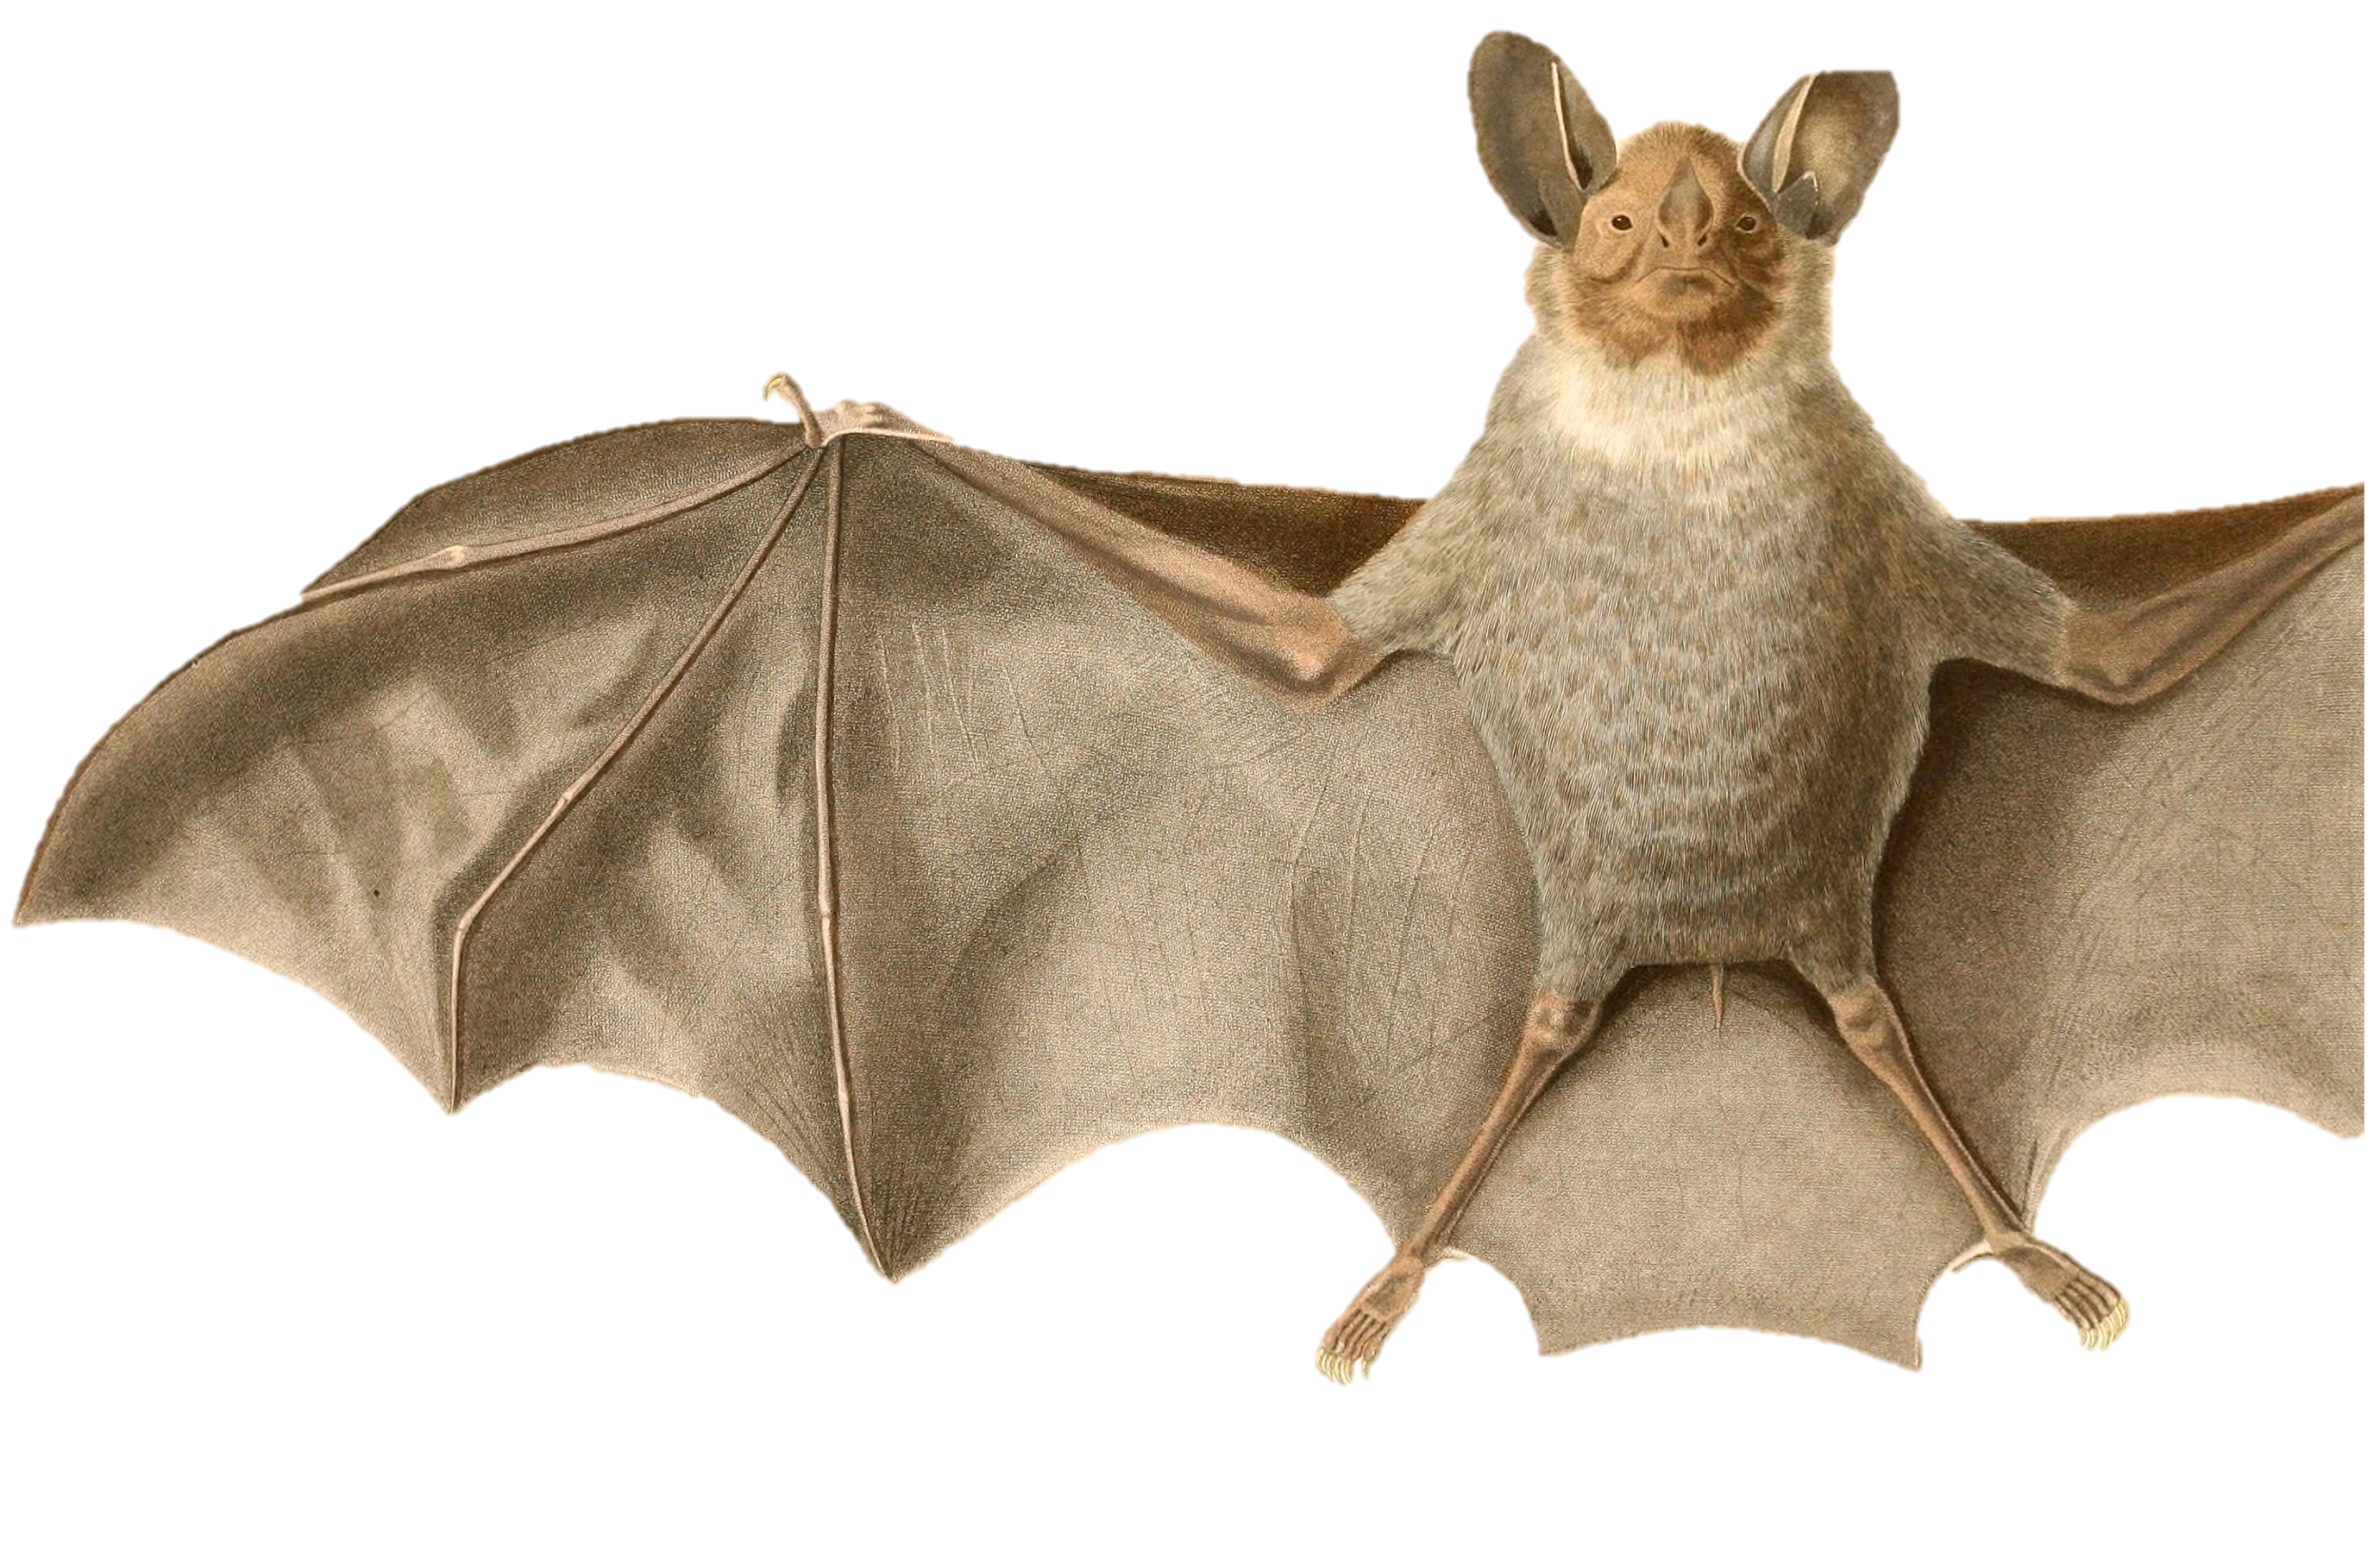
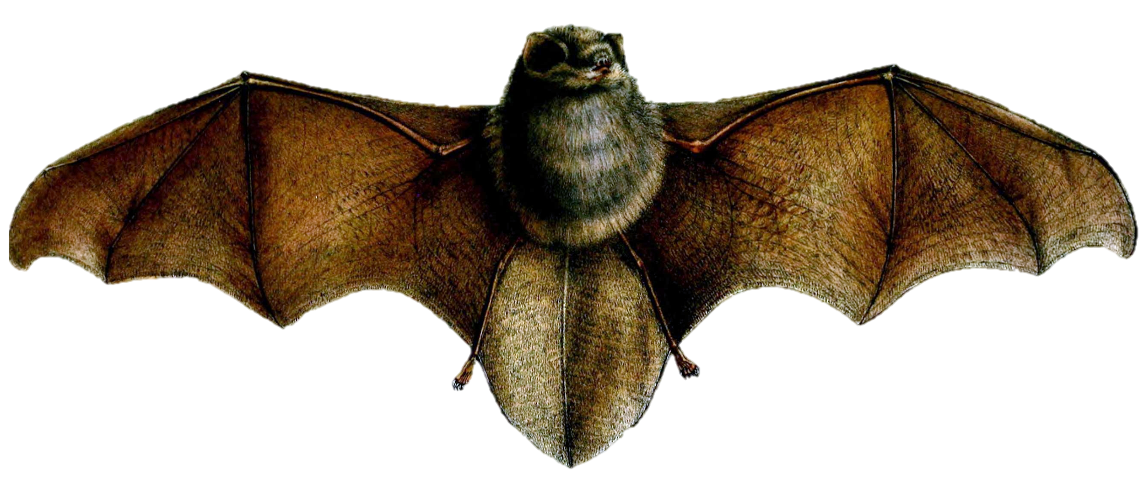
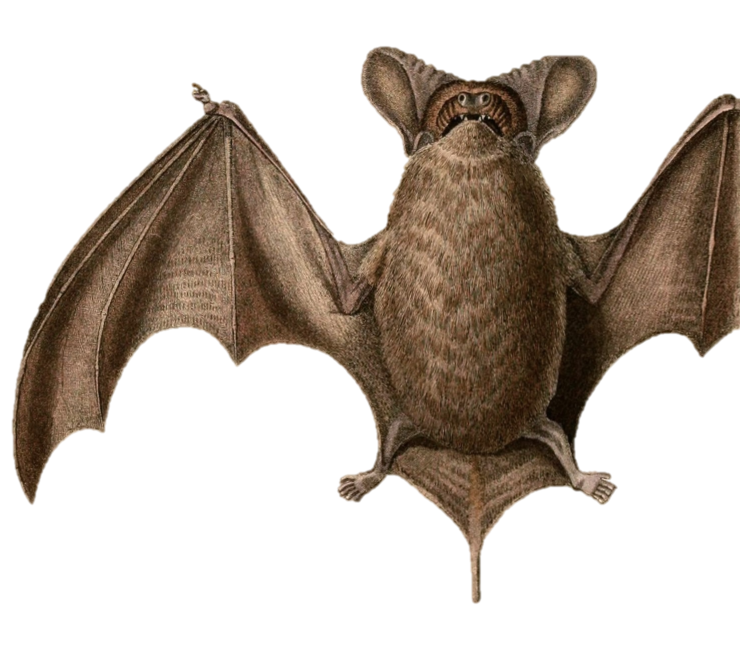
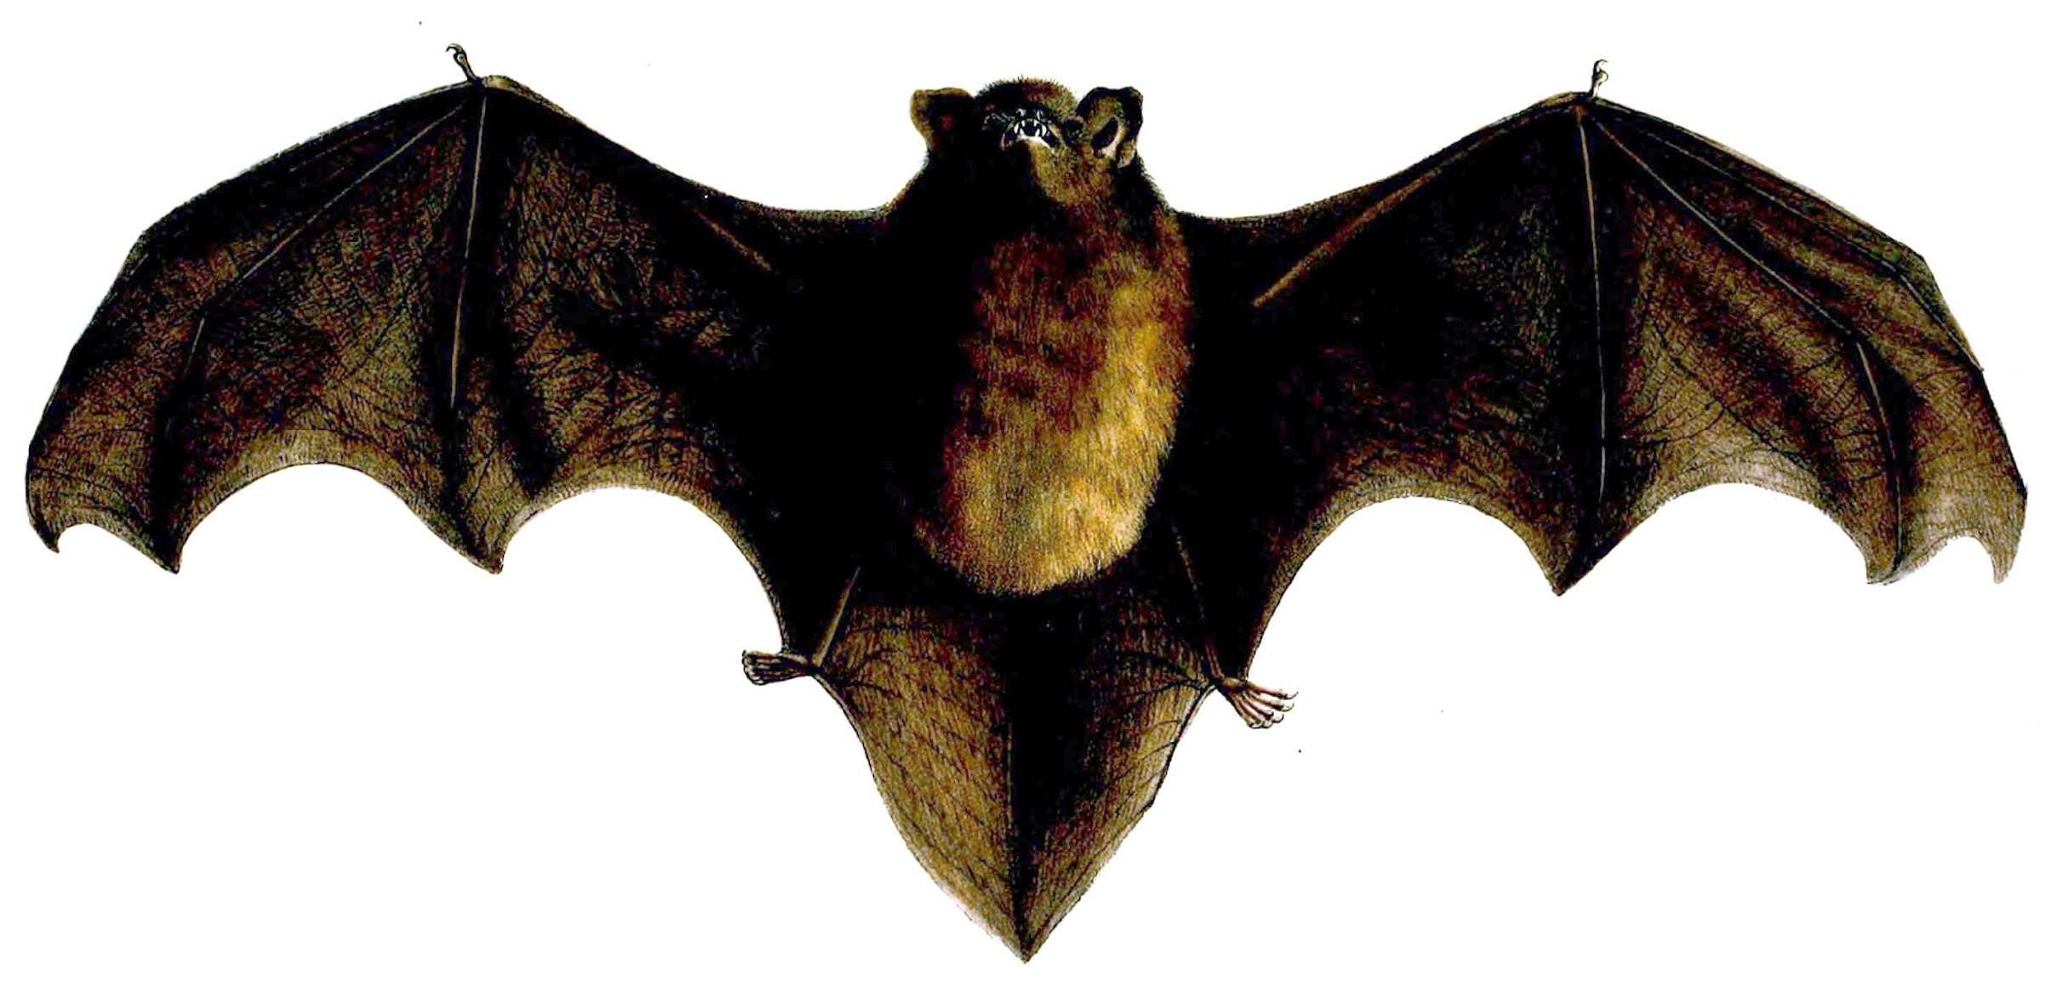
¿Qué notas sobre las colas de estos murciélagos?
el murciélago sin pulgar
el murciélago de orejas redondas de garganta blanca
Chalinolobus
tuberculatus
¿Por qué crees que los murciélagos mexicanos de cola libre tienen "cola libre" en su nombre?
el murciélago mexicano de cola libre
Notes:
Image Sources:
Tadarida brasiliensis brasiliensis (Subspecies of Mexican Free-tailed Bat) by Alcide Dessalines. Public Domain, https://commons.wikimedia.org/w/index.php?curid=20018017
Thumbless Bat by G.H.Ford - Proceedings of the Zoological Society of London (vol. 1856, plate Mammalia XLII), Public Domain, https://commons.wikimedia.org/w/index.php?curid=60271758
New Zealand long-tailed bat Scotophilus tuberculatus By GH Ford - Proceedings of the Zoological Society of London 1857 (web), Public Domain, https://commons.wikimedia.org/w/index.php?curid=15263264
Lophostoma silvicolum (White-throated Round-eared Bat) by Alcide Dessaline. Public Domain, https://commons.wikimedia.org/w/index.php?curid=20017135

Slide 11
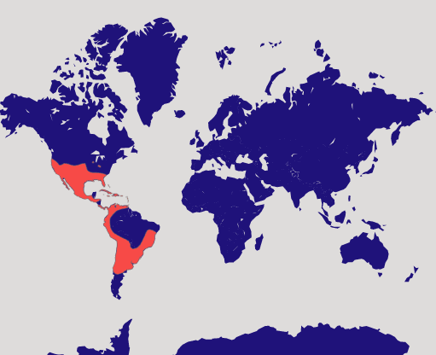
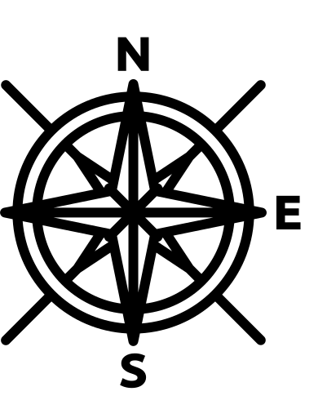
Map: Bat Conservation International https://www.batcon.org/bat/tadarida-brasiliensis/
¿Viven los murciélagos mexicanos de cola libre en tu zona de residencia?
Clave del mapa
Los murciélagos mexicanos de cola libre viven aquí.
O
Notes:
Mexican free-tailed bats live in the southern part of North America, Central America, and parts of South America.
Map Source: Bat Conservation International https://www.batcon.org/bat/tadarida-brasiliensis/
Compass Rose by imaginationlol on Flaticon https://www.flaticon.com/free-icon/wind-rose_4031900?term=compass+rose&page=1&position=2&origin=search&related_id=4031900 Modified for Spanish by Deep in the Heart May 2024

Slide 12
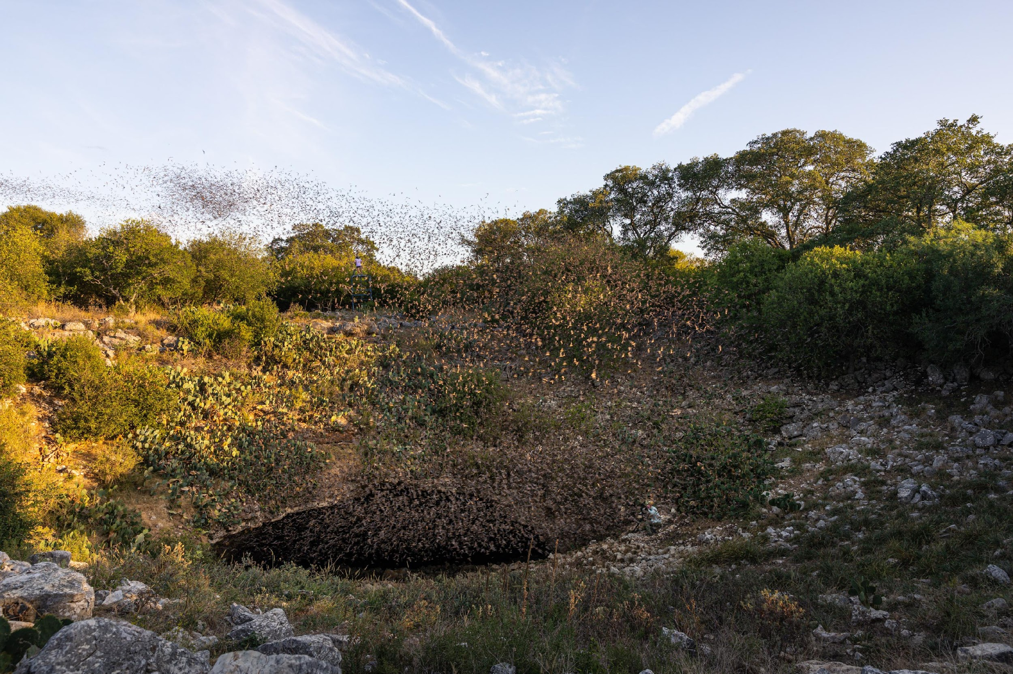
Image: Fin & Fur Films Productions
MURCIÉLAGOS MEXICANOS DE COLA LIBRE
Notes:
Mexican free-tailed bats at Bracken Cave in Texas image: Fin & Fur Films Productions

Slide 13
Image: Fin & Fur Films Productions
MURCIÉLAGOS MEXICANOS DE COLA LIBRE
Notes:
Mexican free-tailed bats image: Fin & Fur Films Productions

Slide 14
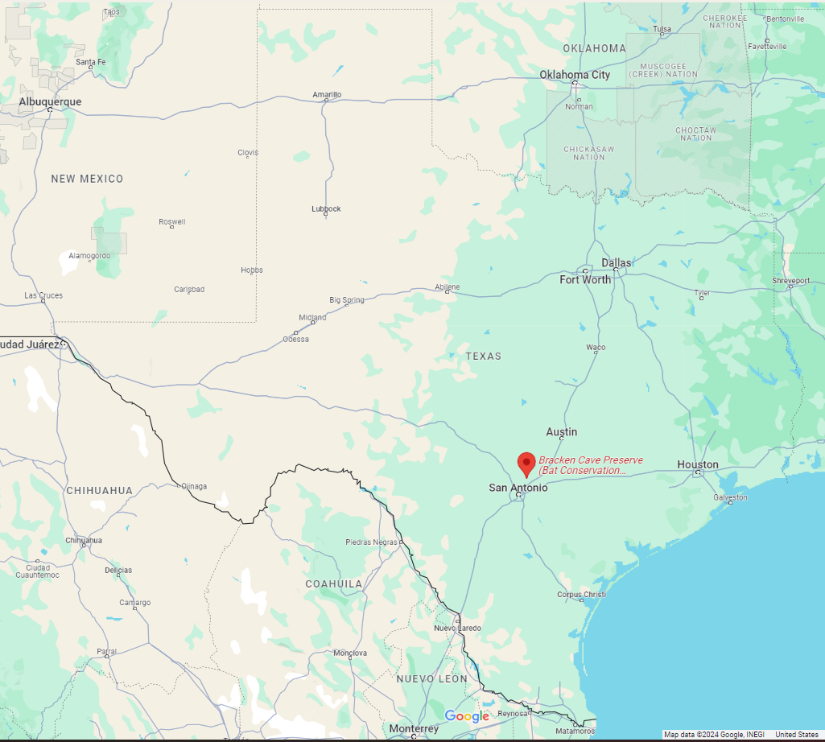
La Cueva Bracken
¿Qué gran ciudad está más cerca de la Cueva Bracken?
¿Cuánto tardarías en llegar a la Cueva Bracken?
¿Has oído hablar de la Cueva Bracken?
¿Has visitado la Cueva Bracken?
O
Notes:
Bracken Cave is located on the northern outskirts of San Antonio.
Map Source: Google Maps
Compass Rose by imaginationlol on Flaticon https://www.flaticon.com/free-icon/wind-rose_4031900?term=compass+rose&page=1&position=2&origin=search&related_id=4031900 Modified for Spanish by Deep in the Heart May 2024

Slide 15
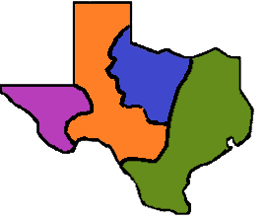
*Este mapa estima aproximadamente la ubicación de la Reserva de la Cueva Bracken. El mapa no está dibujado a escala.
La Cueva Bracken se ubica en la Reserva de la Cueva Bracken que se extiende por 1,400+ acres.
Las Grandes Llanuras
Las Llanuras Centrales
Montañas y Cuencas
Las Llanuras Costeras
La Reserva de la Cueva Bracken
¿En cuál región física de Texas está la Reserva de la Cueva Bracken?
O
Notes:
Map Source: Fin & Fur Films Productions
Compass Rose by imaginationlol on Flaticon https://www.flaticon.com/free-icon/wind-rose_4031900?term=compass+rose&page=1&position=2&origin=search&related_id=4031900

Slide 16
Explorar 2
Biodiversidad
MURCIÉLAGOS MEXICANOS DE COLA LIBRE

Slide 17
Biodiversidad
MURCIÉLAGOS MEXICANOS DE COLA LIBRE
Notes:
Tell students they will explore the biodiversity in and around Bracken Cave. Use the following question to gauge students’ current understanding of biodiversity:
a. Ask, “What do you notice about the word biodiversity?”
Students may notice “bio” and “diversity” in the word. Ask students to explain if they have heard the word bio used on its own or as a prefix. Responses could include using “bio” to mean biography or a short, written profile of someone. Students may have also heard the term “bio break.” Some words with the prefix bio include biology, biography, biosphere, and biotic (just to name a few).
Ask how students have heard the word diversity used before. For example, students may be familiar with the phrase “diversity, equity, and inclusion” (DEI).
b. Ask, “What does bio mean?” Bio means relating to life.
c. Ask, “What does diversity mean?” Diversity means being diverse. Diverse means a great deal of variety.
d. Ask, “After looking at those two parts of the word, what do you think biodiversity means?”

Slide 18
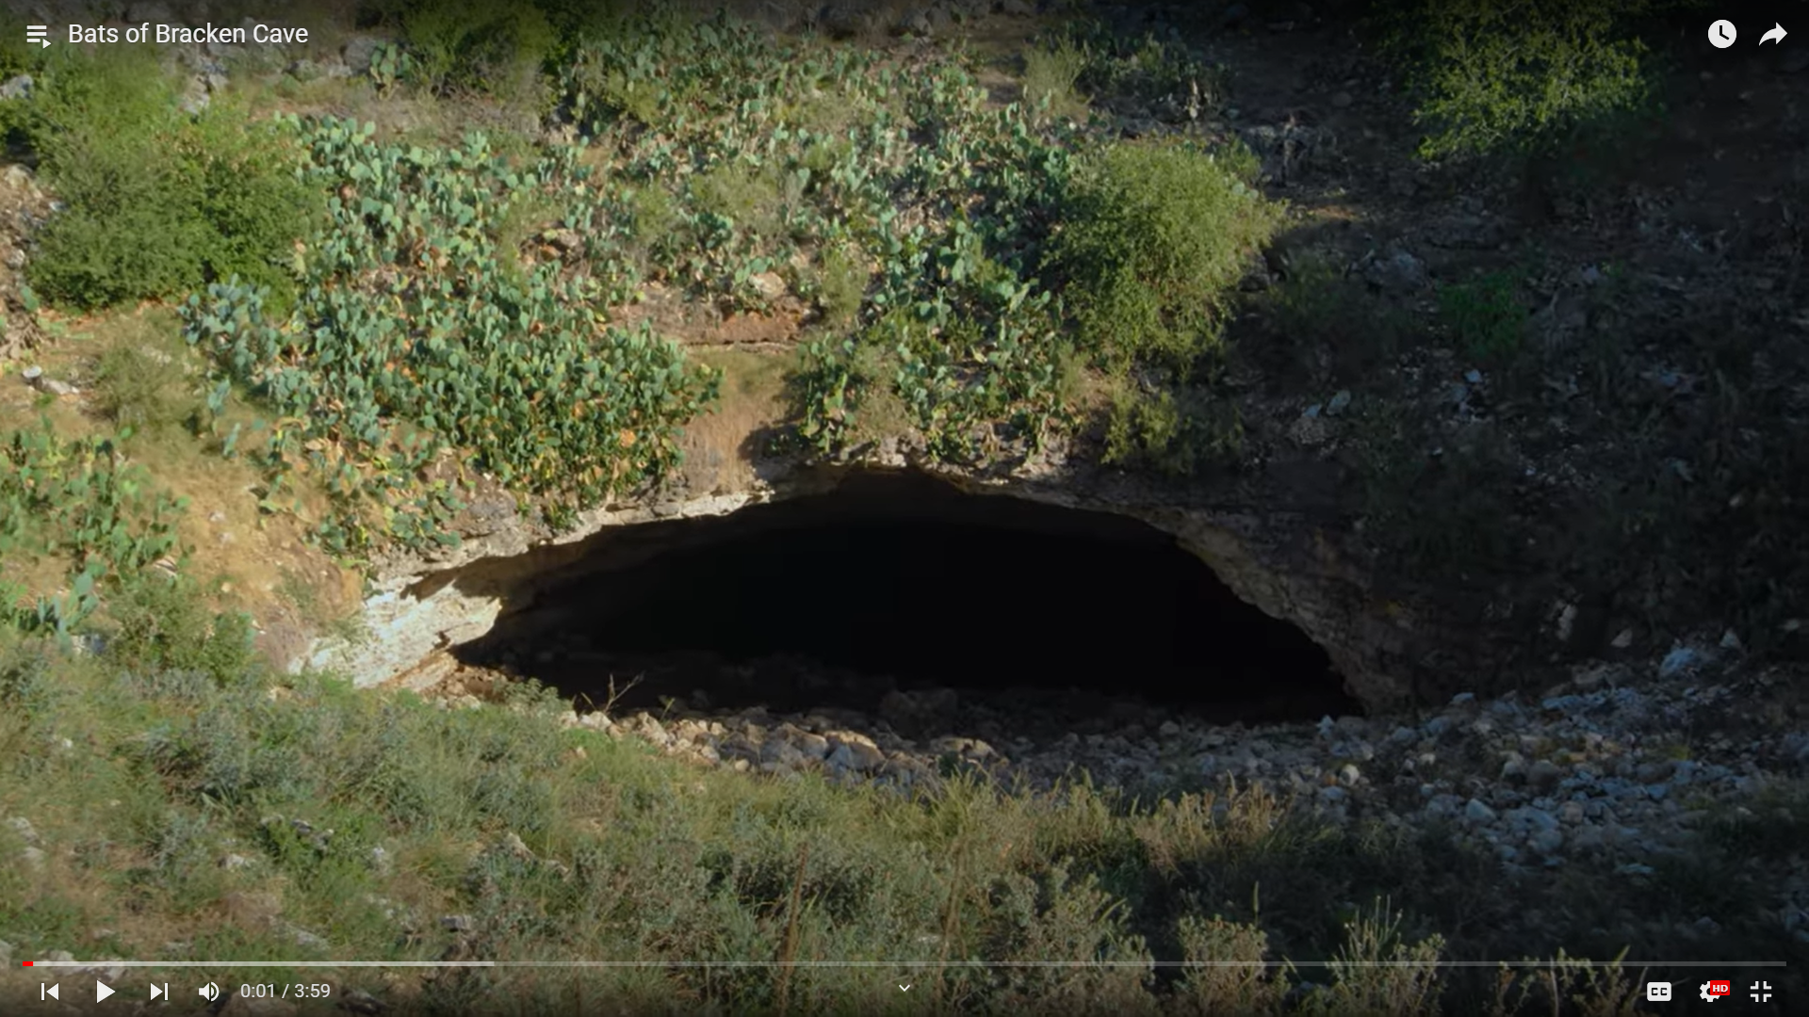
Notes:
Deep in the Heart Bats of Bracken Cave This video is also available on YouTube: https://youtu.be/H-q58Jd50Lk?si=1j1TePoUr2TrAiua (4 minutes.)

Slide 19
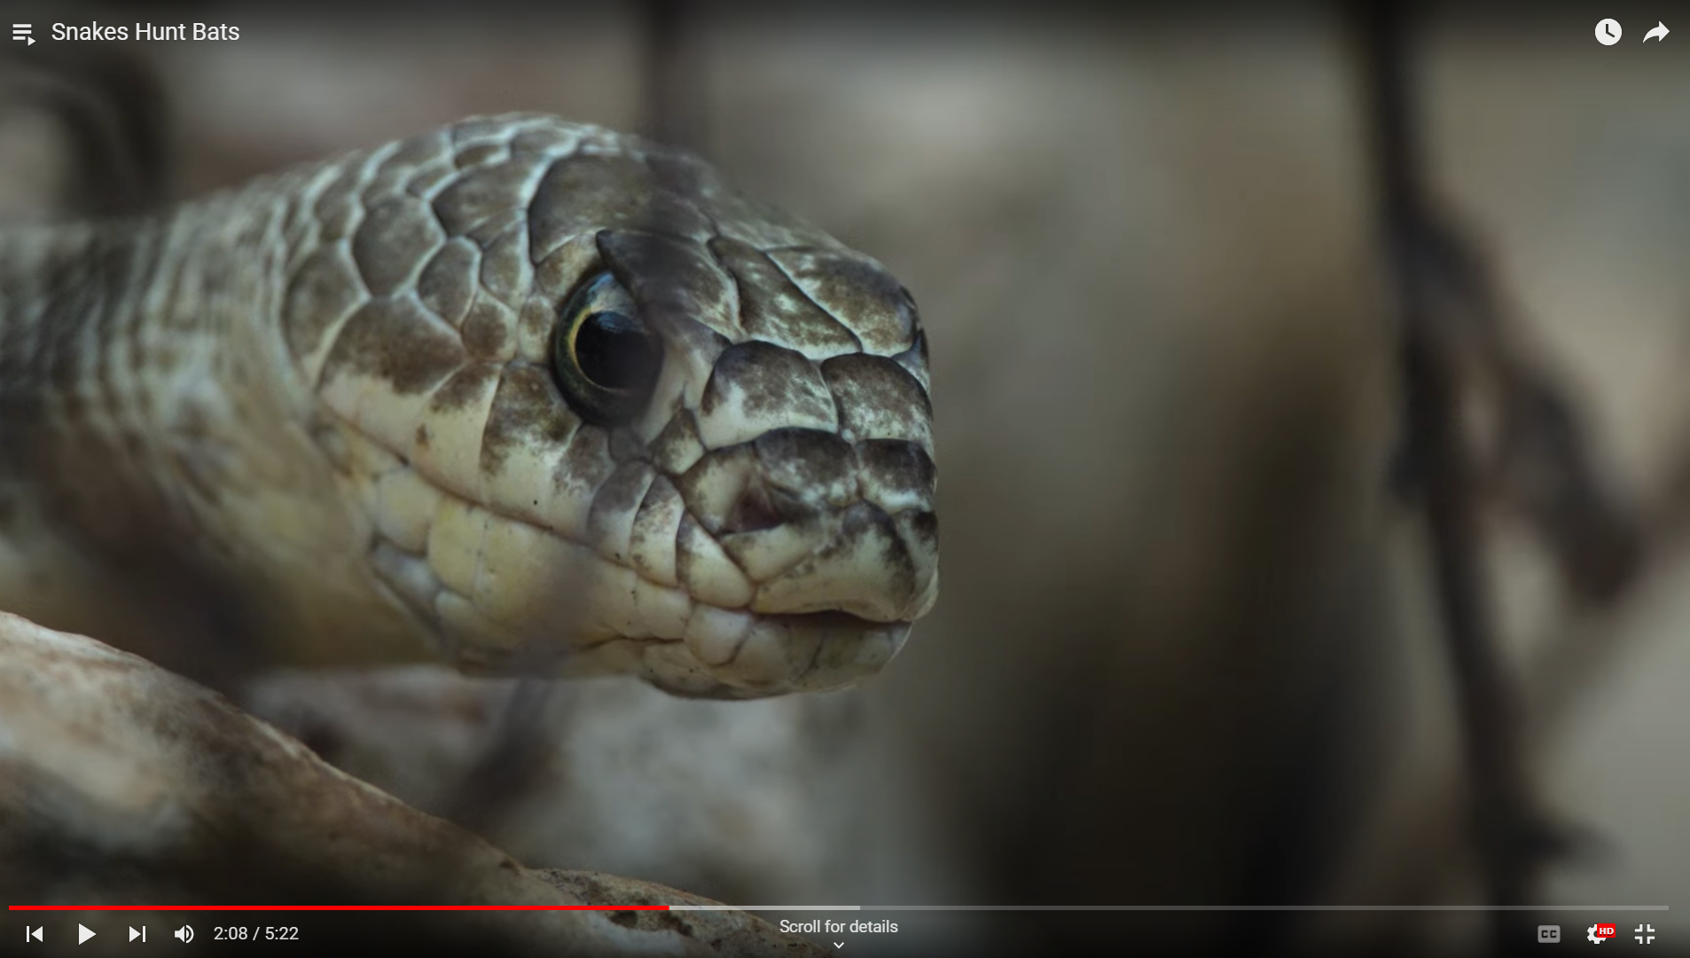
Notes:
Deep in the Heart Snakes Hunt Bats This video is also available on YouTube: https://youtu.be/60Zf7-hLS4E?si=RmHjTr73O0oyXQCS (5 minutes)

Slide 20
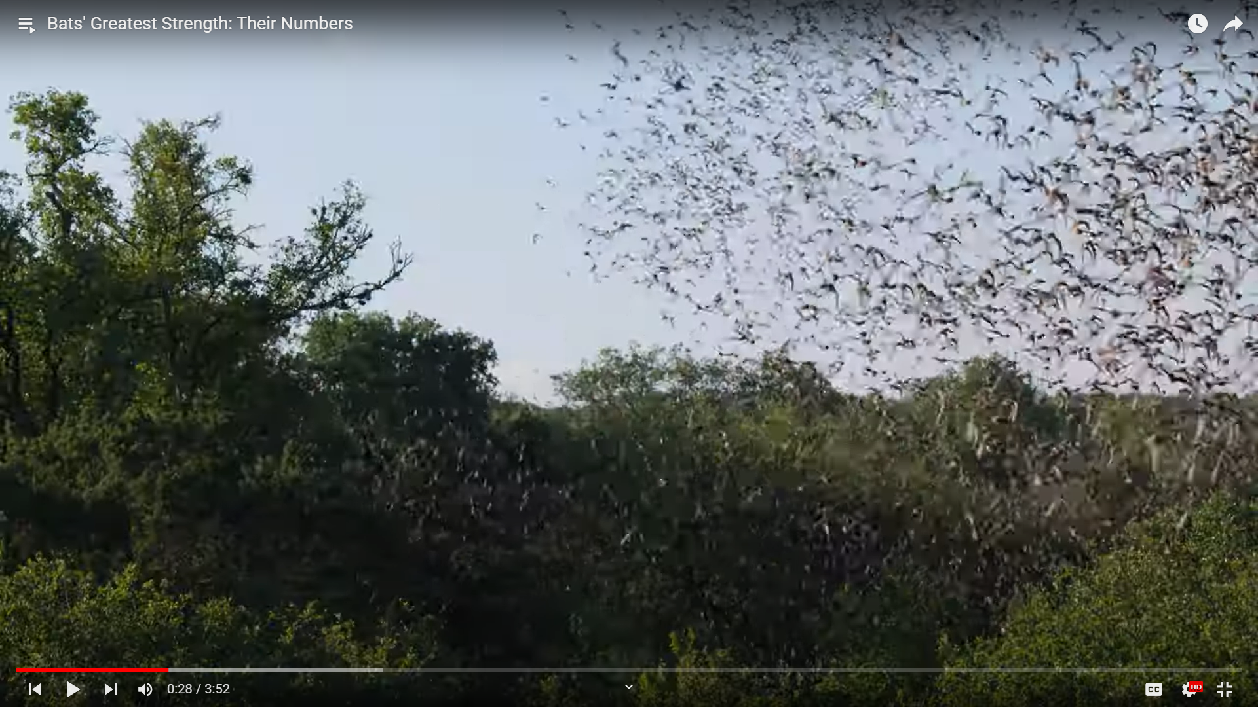
Notes:
Deep in the Heart Bats' Greatest Strength: Their Numbers This video is also available on YouTube: https://youtu.be/Va7otBnHq_s?si=lZjAKVvxg2ujWA60 (4 minutes)

Slide 21
Explorar 3
Relaciones ecológicas & la sostenibilidad
MURCIÉLAGOS MEXICANOS DE COLA LIBRE

Slide 22
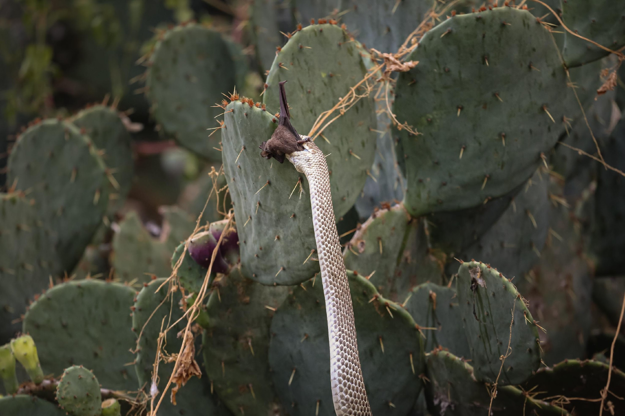
depredador
Relación predatoria
Un organismo (el depredador) caza y come otro
organismo (la presa)
presa
Image: Fin & Fur Films Productions
MURCIÉLAGOS MEXICANOS DE COLA LIBRE
Notes:
Coachwhip snake captures a Mexican free-tailed bat near Bracken Cave in Texas image: Fin & Fur Films Productions

Slide 23
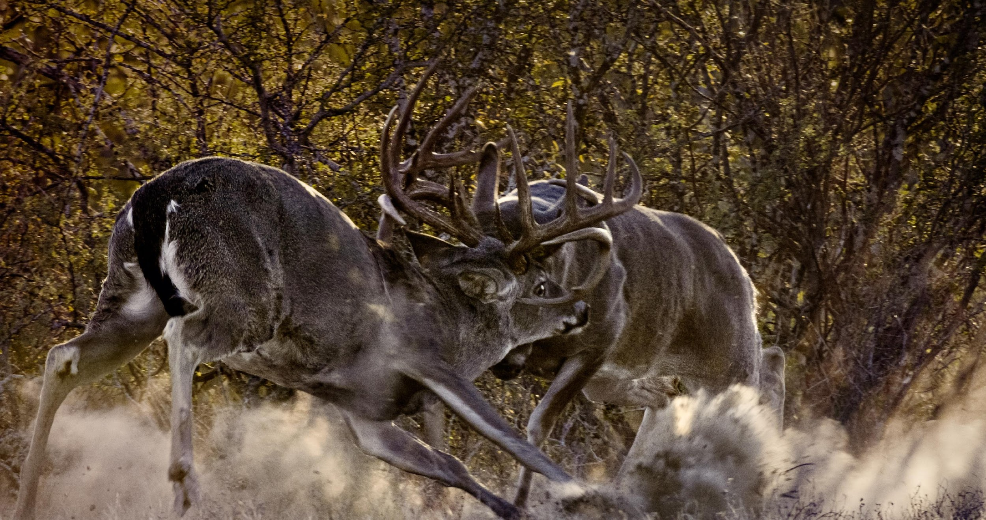
Relación competitiva
ocurre cuando dos organismos o más necesitan los mismos recursos escasos para sobrevivir y reproducen dentro de un ecosistema
la competición puede ocurrir entre organismos de la misma especie y entre miembros de especies diferentes
Image: Fin & Fur Films Productions
MURCIÉLAGOS MEXICANOS DE COLA LIBRE
Notes:
White-tailed deer image: Fin & Fur Films Productions

Slide 24
Relación simbiótica
una estrecha y prolongada (larga) asociación entre dos o más diferentes especies
MURCIÉLAGOS MEXICANOS DE COLA LIBRE

Slide 25
Relaciones simbióticas
asociaciones estrechas y prolongadas (largas) entre dos o más diferentes especies
Mutualismo (+/+) - una relación simbiótica entre dos especies en la que ambos se benefician
Comensalismo (+/0) - una relación simbiótica entre dos
especies en la que una se beneficia, y la otra no se afecta
Parasitismo (+/-) - una relación simbiótica entre dos
especies en la que una se beneficia, y la otra sale perjudicada
MURCIÉLAGOS MEXICANOS DE COLA LIBRE

Slide 26
La sostenibilidad del ecosistema
MURCIÉLAGOS MEXICANOS DE COLA LIBRE

Slide 27
Un ecosistema sostenible puede permanecer constante a lo largo del tiempo a pesar de las perturbaciones y factores estresantes.
Las perturbaciones incluyen eventos naturales como tormentas e incendios.
Los factores estresantes son causados por la actividad humana, incluso la construcción de una carretera y la polución.
Alta biodiversidad apoya un ecosistema sostenible porque si una especie en un ecosistema biológicamente diversa se disminuya, otros organismos pueden cumplir las funciones de esos organismos en declive.
Explica a tu compañero qué significa cada frase en NEGRITA usando tus propias palabras.
Mientras trabajan juntos tú y tu compañero, escribe al menos 1 pregunta que se les ocurra.
O escribe al menos 1 pregunta que tal vez se le haya ocurrido a otro compañero de clase sobre estas ideas.
Fuentes:
Tutor Chase. (n.d.) Explain the concept of a stable ecosystem. https://www.tutorchase.com/answers/ib/biology/explain-the-concept-of-a-stable-ecosystem
U.S. Department of Agriculture. (n.d.). Disturbances and Stressors. Climate Hubs. https://www.climatehubs.usda.gov/disturbances-and-stressors
MURCIÉLAGOS MEXICANOS DE COLA LIBRE

Slide 28
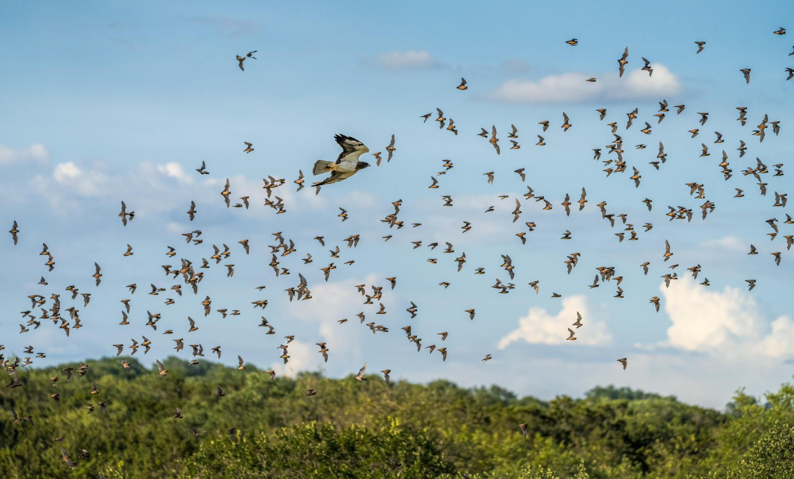
¿Crees que el ecosistema que vimos en los videos sobre los murciélagos es sostenible?
¿Necesitas más información para poder contestar esta pregunta?
De ser así, ¿qué información necesitas?
Images: Fin & Fur Films Productions
Notes:
Images: Fin & Fur Films Productions
Mexican free-tailed bats at Bracken Cave in Texas
A bird of prey hunts Mexican free-tailed bats near Bracken Cave in Texas.
A coachwhip snake captures a Mexican free-tailed bat near Bracken Cave in Texas.

